Slide 1

测井资料相似度方法研究阶段总结

Slide 2
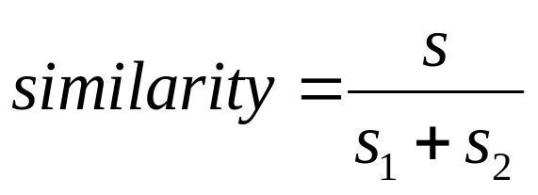
根据重叠面积算相似度
S2
S1
S
1.将两口井的AC-RT交会图绘制在同一坐标系，用重叠的面积
除以总面积来度量相似度
2.将一口井与所有井的相似度计算出来，得到井与井两两之间
的相似度
3.设定相似度阈值，尝试根据相似度矩阵进行分类

Slide 3
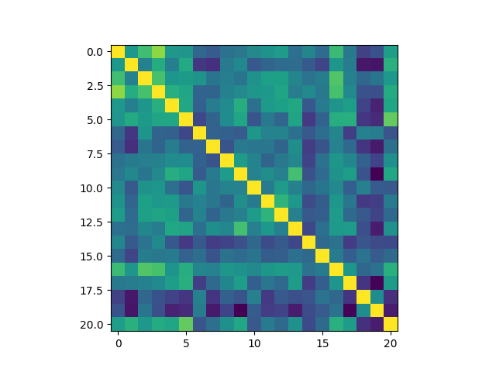
根据重叠面积算出的21口井两两之间的相似度

Slide 4
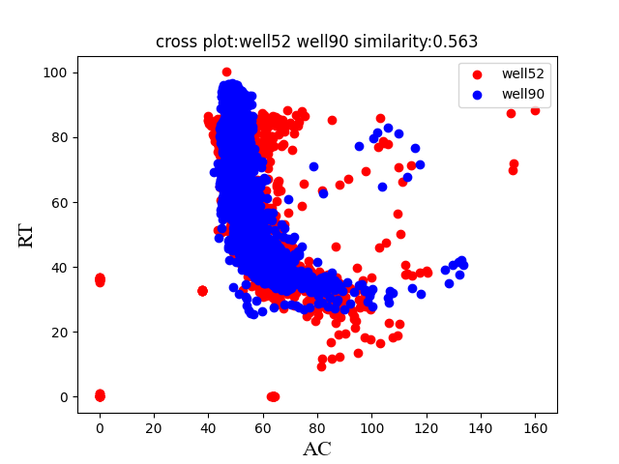
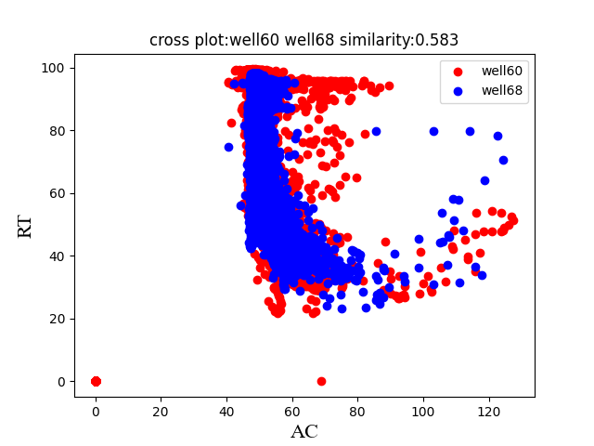
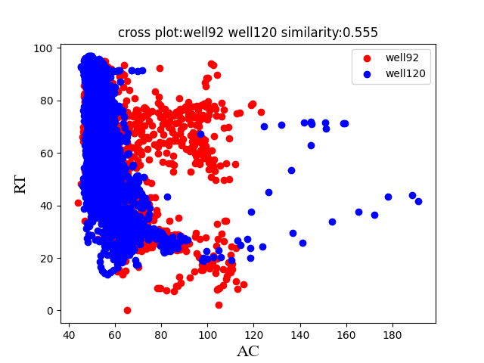
不太相似的井，该方法量化后
相似度0.6以下

Slide 5
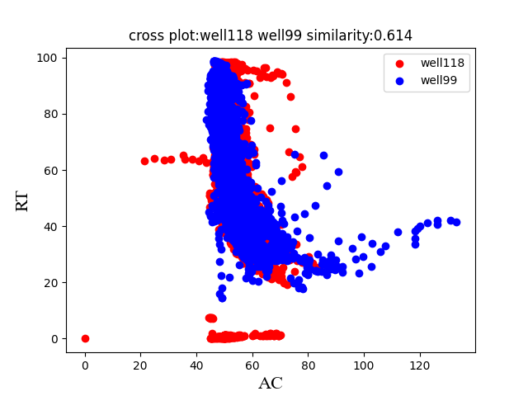
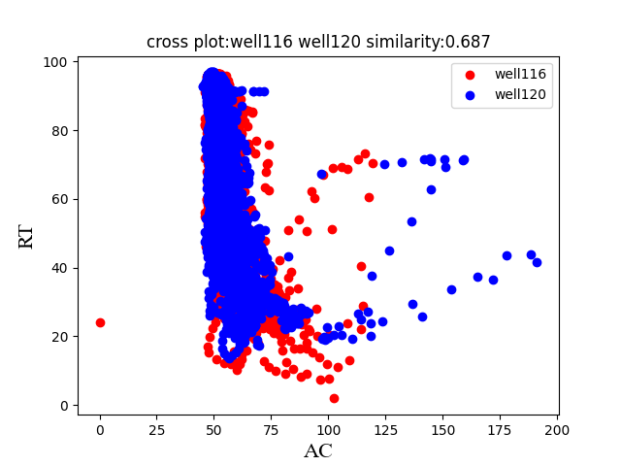
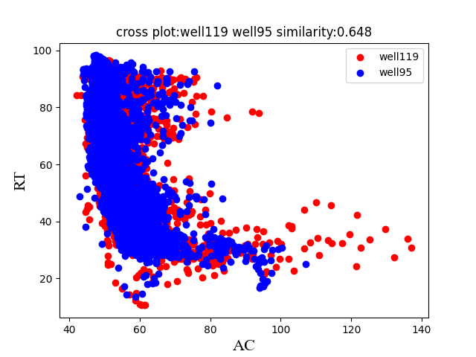
较相似的井，该方法量化后
相似度0.6以上

Slide 6
根据相似度分类：
92 116 120 121
77 79 84 97 98 131
52 60 68 90
94 95 119
96 99 118 123

Slide 7
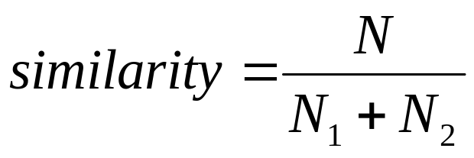
根据重叠采样点数算相似度
N2
N1
N
1.将两口井的AC-RT交会图绘制在同一坐标系，用重叠的
采样点数除以总采样点数来量化相似度（Jaccard系数）
2.将一口井与所有井的相似度计算出来，得到井与井两两之间的相似度
根据
3.设定相似度阈值，尝试根据相似度矩阵进行分类

Slide 8
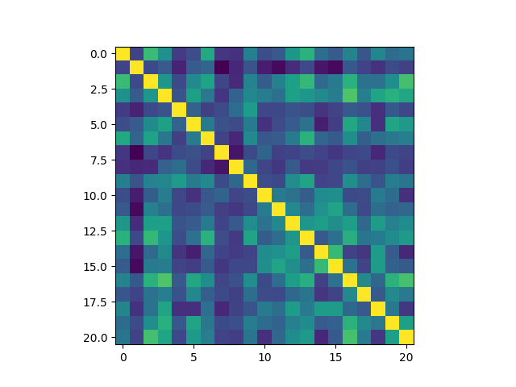
根据重叠采样点算出的21口井两两之间的相似度

Slide 9
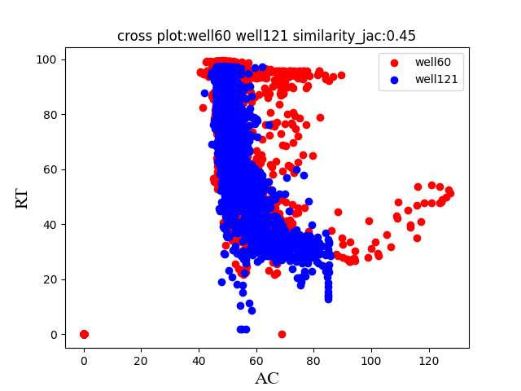
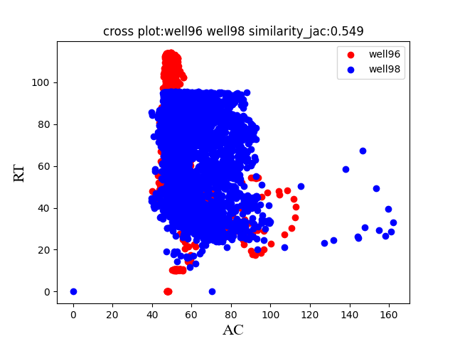
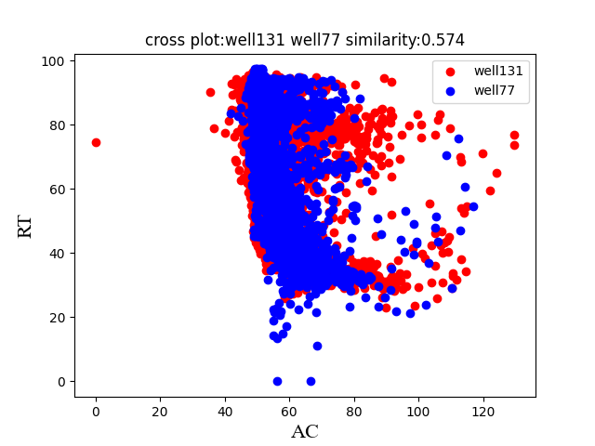
不太相似的井，该方法量化后
相似度0.6以下

Slide 10
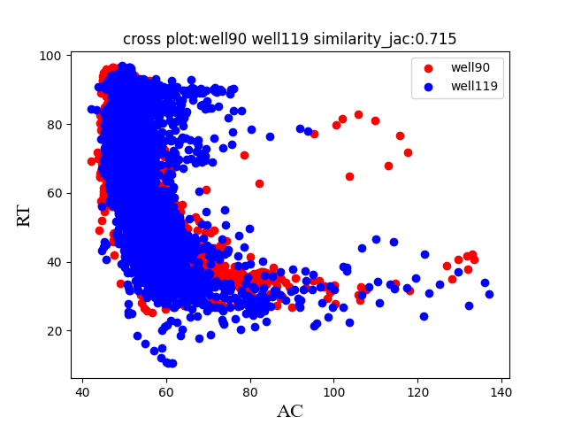
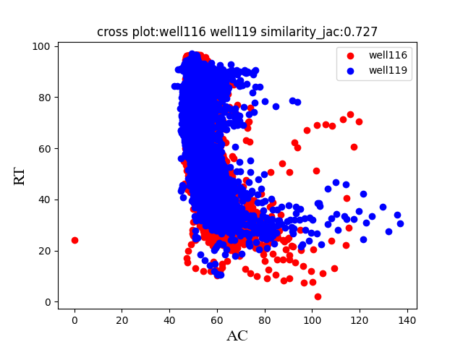
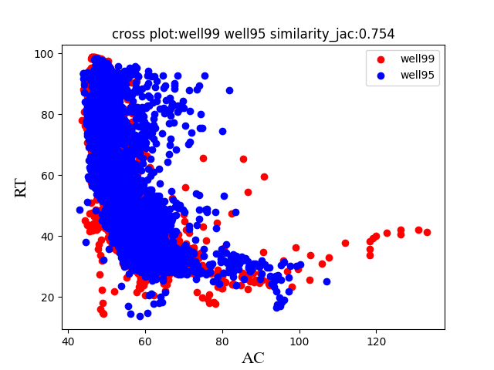
较相似的井，该方法量化后
相似度0.6以上

Slide 11
阶段工作总结：
1.根据交汇图的重叠情况来量化两口井的相似程度
①根据重叠面积来量化，这种方法注重数据的分布，可能有的面积中采样点少，但对相似度的影响与那些有很多采样点的面积的权重是一样的。
②根据重叠采样点来量化，缺点是如果某个地层的厚度很大，两口井都有这个地层，那么地层的相似度就主要由这个厚的地层决定，容易忽略薄层的影响。
2.根据相似度矩阵尝试手动分类

Slide 12
后续工作计划：
1，地层对比，根据给定曲线，找出与其相似的
曲线在其他井出现的深度
2.写出根据相似度矩阵自动分类的算法
3.尝试在频率域分析找出量化相似度的算法

Slide 13
遇到的问题：
1.相似性的具体含义应该是根据用的曲线来定的
如果用AC，GR分析，得出的相似应该是岩性的
相似，如果用的AC,RT得出的相似应该是指含油
性的相似
2.希望有各个井的真实的岩性信息，含油性信息，
在工区的水平位置，及工区的区域地质情况，
方便衡量相似度量化的结果是否符合实际情况

